Slide 1

Генераторы случайных чисел
Физические ГСЧ
Табличные ГСЧ
Алгоритмические ГСЧ
Проверка качества работы генератора
Моделирование случайного события
Моделирование полной группы несовместных событий

Slide 2
В основе метода Монте-Карло лежит генерация случайных чисел, которые должны быть равномерно распределены в интервале (0; 1).
Если генератор выдает числа, смещенные в какую-то часть интервала (одни числа выпадают чаще других), то результат решения задачи, решаемой статистическим методом, может оказаться неверным.
Поэтому проблема использования хорошего генератора действительно случайных и действительно равномерно распределенных чисел стоит очень остро.

Slide 3
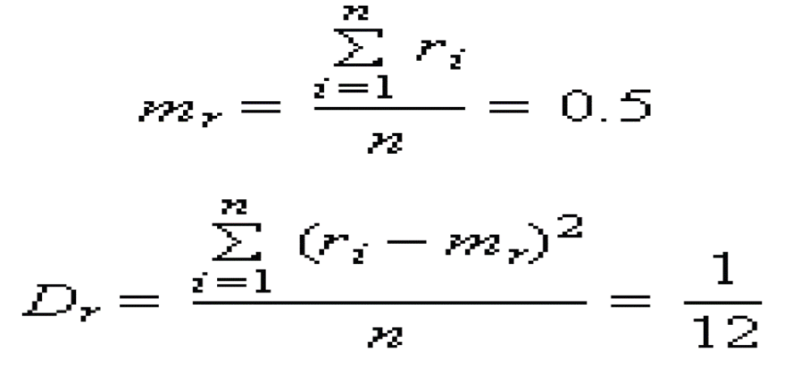
Математическое ожидание m_{r} и дисперсия D_{r} такой последовательности, состоящей из n случайных чисел r_{i}, должны быть следующими (если это действительно равномерно распределенные случайные числа в интервале от 0 до 1):

Slide 4
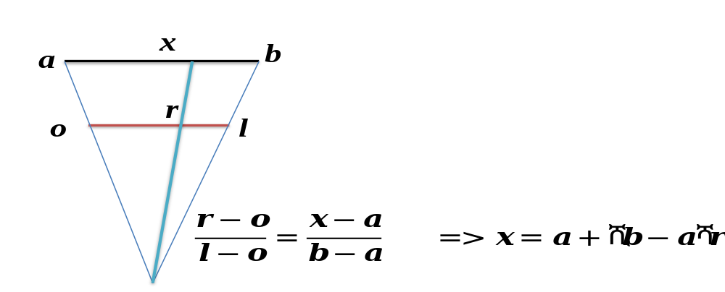
Если пользователю потребуется, чтобы случайное число x находилось в интервале (a; b), отличном от (0; 1), нужно воспользоваться формулой x = a + (b – a) · r, где r — случайное число из интервала (0; 1). Законность данного преобразования демонстрируется на рисунке

Slide 5
За эталон генератора случайных чисел (ГСЧ) принят такой генератор, который порождает последовательность случайных чисел с равномерным законом распределения в интервале (0; 1). За одно обращение данный генератор возвращает одно случайное число.
Если наблюдать такой ГСЧ достаточно длительное время, то окажется, что, например, в каждый из десяти интервалов
(0; 0.1), (0.1; 0.2), (0.2; 0.3), …, (0.9; 1) попадет практически одинаковое количество случайных чисел — то есть они будут распределены равномерно по всему интервалу (0; 1).
Если изобразить на графике k = 10 интервалов и частоты Ni попаданий в них, то получится экспериментальная кривая плотности распределения случайных чисел

Slide 6
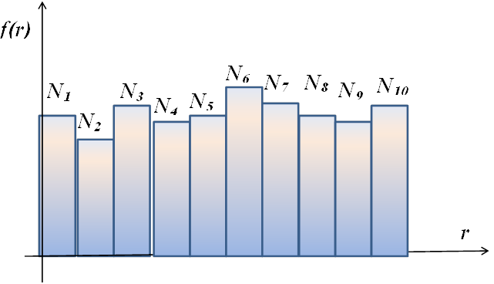
Частотная диаграмма выпадения случайных чисел,
порождаемых реальным генератором

Slide 7
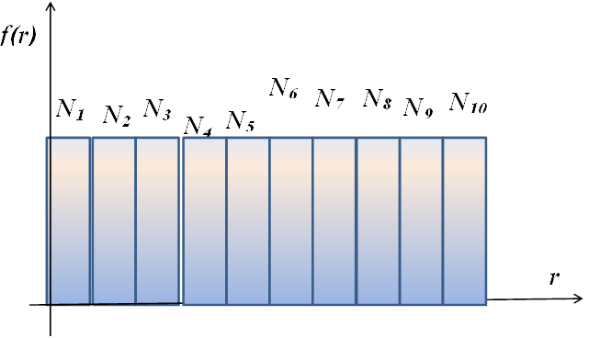
В идеале кривая плотности распределения случайных чисел выглядела бы так:
То есть в идеальном случае в каждый интервал попадает одинаковое число точек: Ni = N/k,
где N — общее число точек,
k — количество интервалов, i = 1, …, k.

Slide 8
Этапы генерации произвольного случайного числа :
генерация нормализованного случайного числа (то есть равномерно распределенного от 0 до 1);
преобразование нормализованных случайных чисел r_{i} в случайные числа x_{i}, которые распределены по необходимому пользователю (произвольному) закону распределения или в необходимом интервале.
Генераторы случайных чисел по способу получения чисел:
физические;
табличные;
алгоритмические.

Slide 9

Примеры физических ГСЧ :
монета («орел» — 1, «решка» — 0);
игральные кости;
поделенный на секторы с цифрами барабан со стрелкой;
аппаратурный генератор шума (ГШ), в качестве которого используют шумящее тепловое устройство, например, транзистор

Slide 10
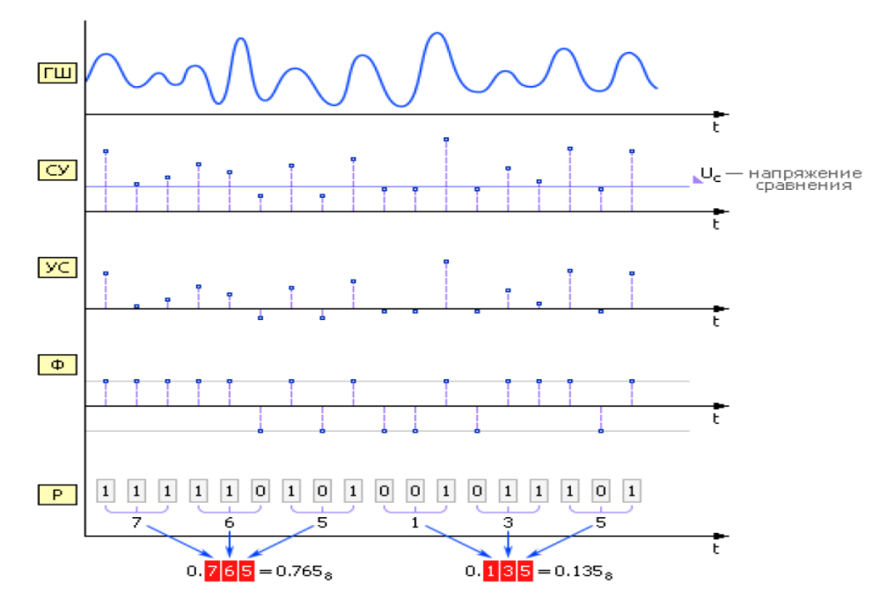
Диаграмма получения случайных чисел аппаратным методом

Slide 11
Пример «Генерация случайных чисел при помощи монеты»
Сгенерировать случайное 3-х значное число, распределенное по равномерному закону в интервале от 0 до 1, с помощью монеты. Точность — три знака после запятой.
Решение
Пусть после 9 опытов получена последовательность 100110100. Разобьём её на триады: 100, 110, 100.
После перевода двоичных чисел в десятичные получаем: 4, 6, 4. Подставив спереди «0.», получим: 0.464. Таким методом могут получаться только числа от 0.000 до 0.777 (так как максимум, что можно «выжать» из трех двоичных разрядов — это 111₂ = 7₈) — то есть, по сути, эти числа представлены в восьмеричной системе счисления.
Для перевода восьмеричного числа в десятичное представление выполним:
0.4648 = 4 · 8^{–1} + 6 · 8^{–2} + 4 · 8^{–3} = 0.6015625₁₀ = 0.60210.

Slide 12
Табличные ГСЧ в качестве источника случайных чисел используют специальным образом составленные таблицы, содержащие проверенные некоррелированные, то есть никак не зависящие друг от друга, цифры.
Обходя таблицу слева направо сверху вниз, можно получать равномерно распределенные от 0 до 1 случайные числа с нужным числом знаков после запятой (в примере используем для каждого числа по три знака).
Так как цифры в таблице не зависят друг от друга, то таблицу можно обходить разными способами, например, сверху вниз, или справа налево, или, скажем, можно выбирать цифры, находящиеся на четных позициях.
Случайные цифры |  |  |  |  |  |  |  | Равном. распред. от 0 до 1 случ. числа
9 | 2 | 9 | 2 | 0 | 4 | 2 | 6 | 0,926
9 | 5 | 7 | 3 | 4 | 9 | 0 | 3 | 0,204
5 | 9 | 1 | 6 | 6 | 5 | 7 | 6 | 0,269
… |  |  |  |  |  |  |  | …

Slide 13
Числа, генерируемые с помощью этих ГСЧ, всегда являются псевдослучайными (или квазислучайными), то есть каждое последующее сгенерированное число зависит от предыдущего:
r_{i + 1} = f(r_{i}).
Последовательности, составленные из таких чисел, образуют петли, то есть обязательно существует цикл, повторяющийся бесконечное число раз.
Повторяющиеся циклы называются периодами.
Достоинство данных ГСЧ ▬ быстродействие; генераторы практически не требуют ресурсов памяти, компактны.
Недостатки: числа нельзя в полной мере назвать случайными, поскольку между ними имеется зависимость, а также наличие периодов в последовательности квазислучайных чисел.

Slide 14
Примеры алгоритмических методов получения ГСЧ:
метод серединных квадратов;
метод серединных произведений;
метод перемешивания;
линейный конгруэнтный метод.

Slide 15
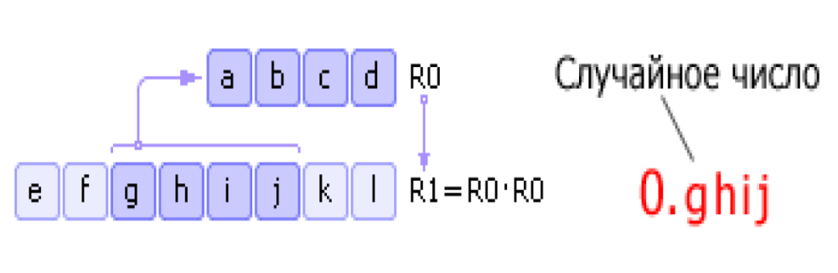
М е т о д с е р е д и н н ы х к в а д р а т о в
Имеется некоторое четырехзначное число R0. Это число возводится в квадрат и заносится в R1.
Далее из R1 берется середина (четыре средних цифры) — новое случайное число — и записывается в R0.
Затем процедура повторяется.

Slide 16
Недостатки метода:
если на некоторой итерации число R0 станет равным нулю, то генератор вырождается, поэтому важен правильный выбор начального значения R0;
генератор будет повторять последовательность через Mn шагов (в лучшем случае),
где n — разрядность числа R0, M — основание системы счисления.
Описанный способ был предложен Джоном фон Нейманом и относится к 1946 году.
Поскольку этот способ оказался ненадежным, от него очень быстро отказались.

Slide 17
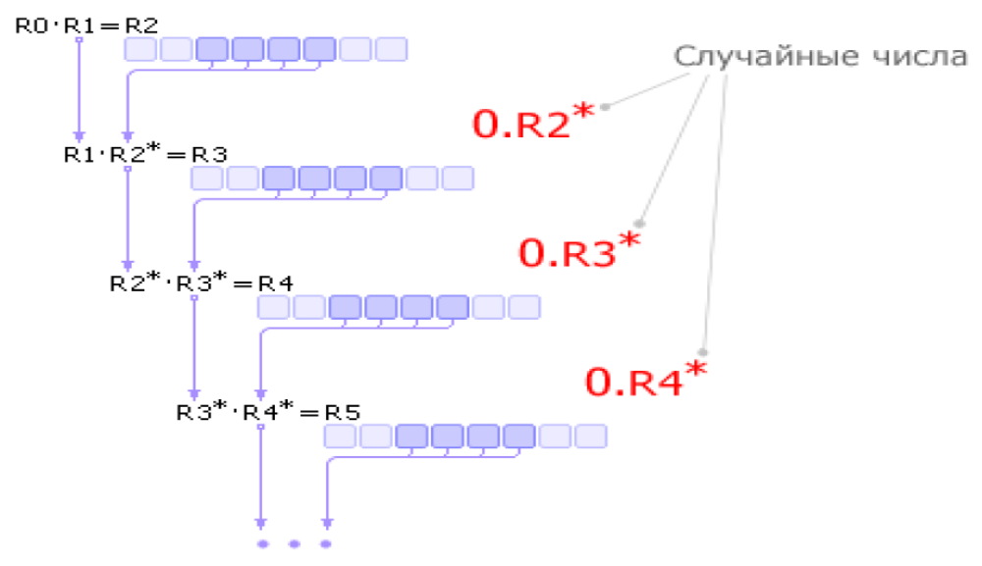
Метод серединных п произведений
Число R0 умножается на R1, из полученного результата R2 извлекается середина R2* (это очередное случайное число) и умножается на R1. По этой схеме вычисляются все последующие случайные числа.

Slide 18
М е т о д п е р е м е ш и в а н и я
Используются операции циклического сдвига содержимого ячейки влево и вправо.
Пусть в ячейке хранится начальное число R0.
Циклически сдвигая содержимое ячейки влево на 1/4 длины ячейки, получаем новое число R0*.
Точно так же, циклически сдвигая содержимое ячейки R0 вправо на 1/4 длины ячейки, получаем второе число R0**. Сумма чисел R0* и R0** дает новое случайное число R1.
Далее R1 заносится в R0, и вся последовательность операций повторяется.

Slide 19
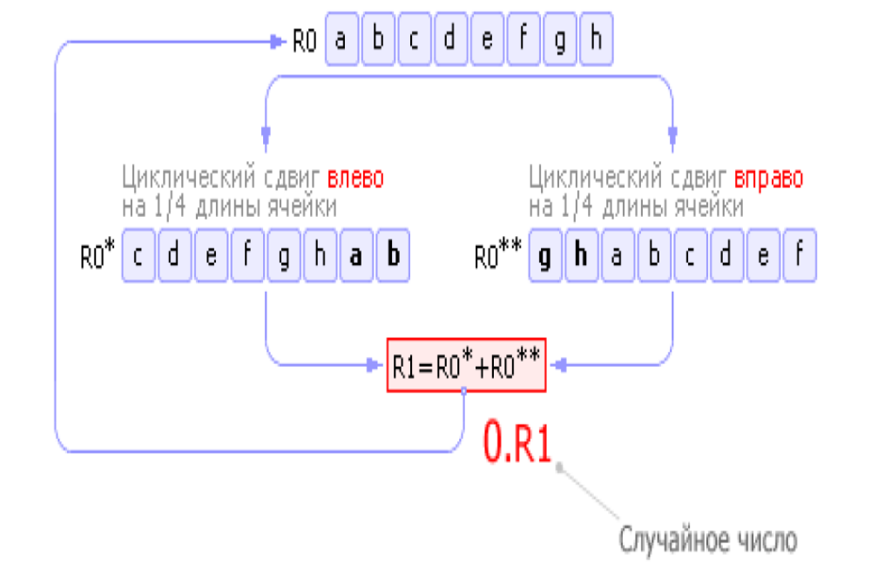

Slide 20
Число, полученное в результате суммирования R0* и R0**, может не уместиться полностью в ячейке R1.
В этом случае от полученного числа должны быть отброшены
лишние разряды.
На рисунке все ячейки представлены восемью двоичными разрядами.
Пусть R0* = 10010001₂ = 145₁₀, R0** = 10100001₂ = 161₁₀.
Тогда R0* + R0** = 100110010₂ = 306₁₀.
Число 306 занимает 9 разрядов (в двоичной системе
счисления), а ячейка R1 (как и R0) может вместить в себя максимум 8 разрядов.
Поэтому перед занесением значения в R1 необходимо убрать один «лишний», крайний левый бит из числа 306, в результате чего в R1 пойдет уже не 306, а 00110010₂ = 50₁₀.
Замечание: в таких языках, как Паскаль, «урезание» лишних битов при переполнении ячейки производится автоматически в
соответствии с заданным типом переменной.

Slide 21
Линейный конгруэнтный метод
Является одной из простейших и наиболее употребительных в
настоящее время процедур, имитирующих случайные числа.
В этом методе используется операция mod(x, y) .
Каждое последующее случайное число рассчитывается на основе предыдущего случайного числа по следующей формуле:
r_{i + 1} = mod(k · r_{i} + b, M).
M — модуль (0 < M);
k — множитель (0 ≤ k < M);
b — приращение (0 ≤ b < M);
r0 — начальное значение (0 ≤ r0 < M).

Slide 22
Два целых числа А и В конгруэнтны (сравнимы) по модулю m (где m—целое число) тогда и только тогда, когда существует такое целое число k, что А-В=km,
т.е. если разность А-В делится на m и если числа А и В дают одинаковые остатки при делении на абсолютную величину числа m.
Это определение записывается как А≡В(mod m) и читается «А конгруэнтно В по модулю m».

Slide 23
Последовательность случайных чисел, полученных с помощью данной формулы, называется линейной конгруэнтной последовательностью.
Многие авторы называют линейную конгруэнтную последовательность при
b = 0 мультипликативным конгруэнтным методом,
а при b ≠ 0 — смешанным конгруэнтным методом.

Slide 24
Для качественного генератора необходимо, чтобы число M было довольно большим, так как период не может иметь больше M элементов. С другой стороны, деление, использующееся в этом методе, является довольно медленной операцией, поэтому для двоичной вычислительной машины логичным будет выбор M = 2^{N}, поскольку в этом случае нахождение остатка от деления сводится внутри ЭВМ к двоичной логической операции «AND».
Также широко распространен выбор наибольшего простого числа M, меньшего, чем 2^{N}: в специальной литературе доказывается, что в этом случае младшие разряды получаемого случайного числа ri + 1 ведут себя так же случайно, как и старшие, что положительно сказывается на всей последовательности случайных чисел в целом.
Пример: M = 2³¹ – 1.

Slide 25
Одним из требований к линейным конгруэнтным последовательностям является как можно большая длина периода.
Длина периода зависит от значений M, k и b.
Линейная конгруэнтная последовательность, определенная числами M, k, b и r₀, имеет период длиной M тогда и только тогда, когда:
числа b и M взаимно простые;
k – 1 кратно p для каждого простого p, являющегося делителем M;
k – 1 кратно 4, если M кратно 4.

Slide 26
Пример: M = 2N
k = 3 + 8 · q (или k = 5 + 8 · q)
b = 0
r₀ — нечетно
Было установлено, что ряд псевдослучайных чисел, генерируемых на основе данных из примера, будет повторяться через каждые M/4 чисел. Число q задается произвольно перед началом вычислений, однако при этом следует иметь в виду, что ряд производит впечатление случайного при больших k (а значит, и q).
Результат можно несколько улучшить, если b нечетно и
k = 1 + 4 · q — в этом случае ряд будет повторяться через каждые M чисел.
После долгих поисков k исследователи остановились на значениях 69069 и 71365.

Slide 27
Пример: M = 2³¹ – 1
k = 1 220 70 3 125
b = 7
r₀ = 7
Генератор случайных чисел, использующий данные из примера, будет выдавать случайные неповторяющиеся числа с периодом, равным 7 миллионам.
Мультипликативный метод генерации псевдослучайных чисел был предложен Д. Г. Лехмером (D. H. Lehmer) в 1949 году.

Slide 28
От качества работы ГСЧ зависит качество работы всей системы и точность результатов.
Поэтому случайная последовательность, порождаемая ГСЧ, должна удовлетворять целому ряду критериев.
Типы проверок:
проверки на равномерность распределения;
проверки на статистическую независимость.

Slide 29
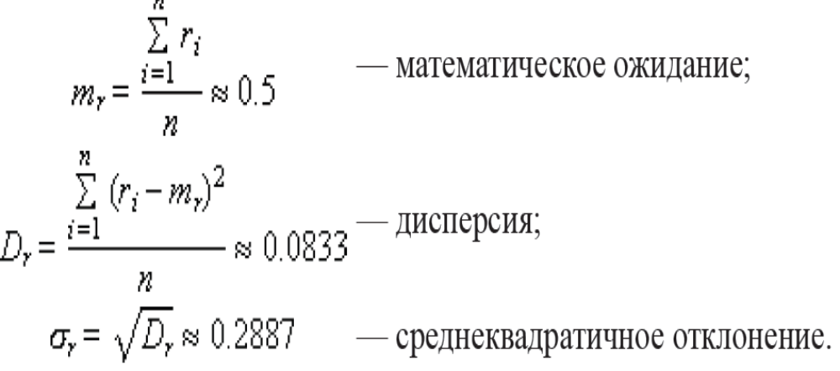
П р о в е р к и н а р а в н о м е р н о с т ь р а с п р е д е л е н и я
1) ГСЧ должен выдавать близкие к следующим значения статистических параметров, характерных для равномерного случайного закона:

Slide 30
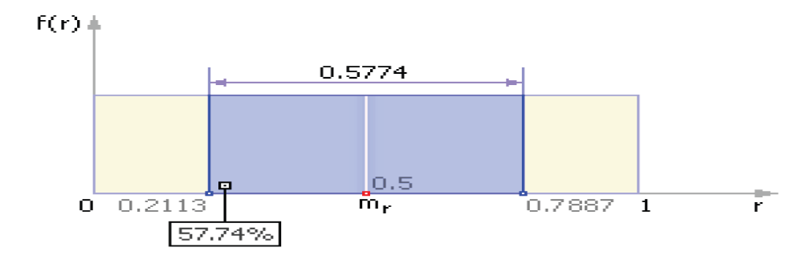
2) Частотный тест позволяет выяснить, сколько чисел попало в интервал (m_{r} – σ_{r}; m_{r} + σ_{r}),
то есть (0.5 – 0.2887; 0.5 + 0.2887)
или, в конечном итоге, (0.2113; 0.7887).
Так как 0.7887 – 0.2113 = 0.5774, заключаем, что в хорошем ГСЧ в этот интервал должно попадать около 57.7% из всех выпавших случайных чисел.

Slide 31
Проверки на статистическую независимость
1) Проверка на частоту появления цифры в последовательности
Пример. Случайное число 0.2463389991 состоит из цифр 2463389991, а число 0.5467766618 состоит из цифр 5467766618. Соединяя последовательности цифр, имеем:
24633899915467766618.
Понятно, что теоретическая вероятность p_{i} выпадения i-ой цифры (от 0 до 9) равна 0.1.
Далее следует вычислить частоту появления каждой цифры в выпавшей экспериментальной последовательности.
Например, цифра 1 выпала 2 раза из 20, а цифра 6 выпала 5 раз из 20.

Slide 32
2) Проверка появления серий из одинаковых цифр
Обозначим через n_{L} число серий одинаковых подряд цифр длины L.
В примере «24633899915467766618» обнаружены 2 серии длиной в 2 (33 и 77), то есть n₂ = 2
и 2 серии длиной в 3 (999 и 666), то есть n₃ = 2.
Вероятность появления серии длиной в L равна:
p_{L} = 9 · 10^{–L} (теоретическая).
То есть вероятность появления серии длиной в один символ равна: p₁ = 0.9 (теоретическая).
Вероятность появления серии длиной в два символа равна:
p₂ = 0.09 (теоретическая).
Вероятность появления серии длиной в три символа равна:
p₃ = 0.009 (теоретическая).

Slide 33
Примечание: генератор может быть проверен многократно, однако проверки не обладают свойством полноты и не гарантируют, что генератор выдает случайные числа.
Например, генератор, выдающий последовательность 12345678912345…, при проверках будет считаться идеальным, что, очевидно, не совсем так.

Slide 34
Случайное событие подразумевает, что у некоторого события есть несколько исходов и то, который из исходов произойдет в очередной раз, определяется только его вероятностью.
То есть исход выбирается случайно с учетом его вероятности.
Например, допустим, что известна вероятность выпуска бракованных изделий Pб = 0.1.
Смоделировать выпадение этого события можно, разыграв равномерно распределенное случайное число из диапазона от 0 до 1 и установив, в какой из двух интервалов (от 0 до 0.1 или от 0.1 до 1) оно попало.
Если число попадает в диапазон (0; 0.1), то выпущен брак, то есть событие произошло, иначе — событие не произошло (выпущено кондиционное изделие).
При значительном числе экспериментов частота попадания чисел в интервал от 0 до 0.1 будет приближаться к вероятности P = 0.1, а частота попадания чисел в интервал от 0.1 до 1 будет приближаться к Pк = 0.9.

Slide 35
События называются несовместными, если вероятность появления этих событий одновременно равна 0.
Отсюда следует, что суммарная вероятность группы несовместных событий равна 1.
Обозначим через a1, a2, …, an события,
а через P1, P2, …, Pn — вероятности появления
отдельных событий.
Так как события несовместны, то сумма вероятностей их выпадения равна 1:
P1 + P2 + … + Pn = 1.

Slide 36
Используем для имитации выпадения одного из событий генератор случайных чисел, значение которых также всегда находится в диапазоне от 0 до 1.
Отложим на единичном интервале
[0; 1] отрезки P1, P2, …, Pn.
Понятно, что в сумме отрезки составят точно единичный интервал.
Точка, соответствующая выпавшему числу из ГСЧ на этом интервале, укажет на один из отрезков.

Slide 37
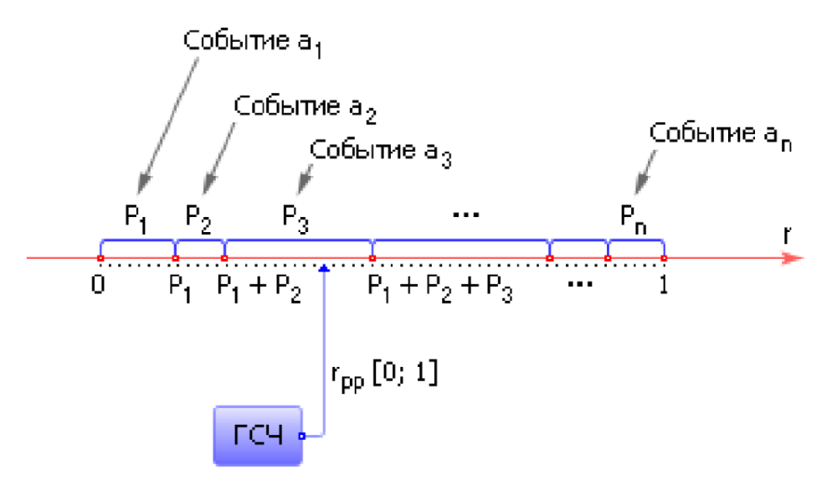

Slide 38
Пример с возможным исходом четырех несовместных случайных событий.
Промоделируем выпадение последовательности событий — будем выбирать из колоды карт наугад карту (определять ее масть). Карты в колоду возвращать не будем.
В колоде 36 карт четырех мастей по 9 карт каждой масти. Интервал от 0 до 1 разделим на равные четыре части:
[0.00—0.25] — будет соответствовать картам масти червей (Ч)
[0.25—0.50] — будет соответствовать картам масти пик (П)
[0.50—0.75] — будет соответствовать картам масти виней (В)
[0.75—1.00] — будет соответствовать картам масти бубей (Б).

Slide 39
Взять случайное равномерно распределенное число в интервале от 0 до 1 из таблицы случайных чисел или стандартного ГСЧ. Пусть, например, это будет число 0.597.
Данное число попадает в третий интервал, соответствующий масти В.
Произошло случайное событие: «Масть выпавшей карты — В».
Поскольку теперь в колоде 9 карт масти Ч, 9 карт масти П, 8 карт масти В, 9 карт масти Б, то интервал от 0 до 1 будет разбит на отрезки длиной: 9/35, 9/35, 8/35, 9/35, то есть [0.000—0.257], [0.257 —0.514], [0.514—0.743], [0.743—1.000]. Разыграем случайное равномерно распределенное число в интервале от 0 до 1. Например, 0.321.
Данное число попадает во второй интервал, соответствующий
масти П.

Slide 40
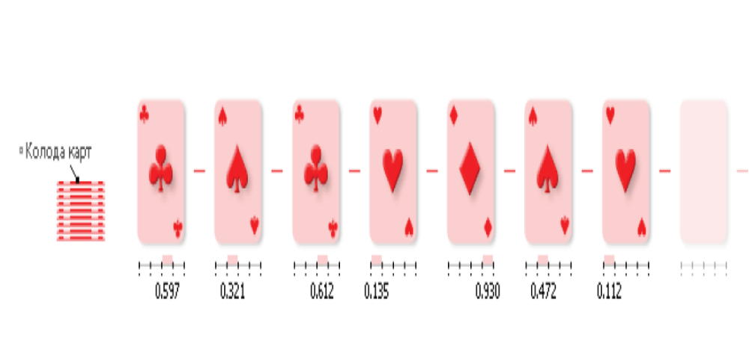
Продолжая процесс, можно получить (в зависимости от конкретных случайных чисел), например,
такую последовательность: В—П—В—Ч—Б—П—Ч—…

